Slide 1

projekt GML Brno Docens
DUM č. 6 v sadě
22. Ch-1 Biochemie
Autor: Martin Krejčí
Datum: 30. 6. 2014
Ročník: 6. ročník šestiletého studia, 8. ročník osmiletého studia, 4. ročník čtyřletého studia
Anotace DŮM: Glykosidy – rozdělení ( O,N,S – glykosidy), příklady významných glykosidů
Materiály jsou určeny pro bezplatné používání pro potřeby výuky a vzdělávání na všech typech škol a školských zařízení. Jakékoliv další využití podléhá autorskému zákonu.

Slide 2
SACHARIDY
VI.
Glykosidy
Mgr. Martin Krejčí

Slide 3
Co to jsou Glykosidy?
Obecně acetaly monosacharidů.
Vznikají reakcí poloacetalové hydroxylové skupiny s jinou molekulou za současného odštěpení molekuly H₂O.
Nově vzniklá chemická vazba se označuje jako glykosidová (dle anomerní formy sacharidu buď α nebo β).
Je-li další molekulou sacharid vznikají oligomery či polymery sacharidů – HOMOGLYKOSIDY (viz. ppt Sacharidy V.)
Je-li další molekulou aglykon (necukerná složka) vznikají HETEROGLYKOSIDY.

Slide 4
ACETALY – jejich tvorba
Působením alkoholů na hemiacetaly v kyselém prostředí.
Stejně z hemiacetalů mono(oligo)sacharidů působením např. alkoholů vznikají acetaly sacharidů – GLYKOSIDY.
Anomerní poloacetalový hydroxyl je potom nahrazen alkoxyskupinou

Slide 5
O-(N-)glykosidická vazba
α-O-glykosidická vazba
α-N-glykosidická vazba
β-O-glykosidická vazba
α-N-glykosidická vazba

Slide 6
Aglykon
Aglykon: alkohol (fenol), karboxylová kyselina, amin, thiol.
O-glykosidová vazba – etherová (alkoholy, fenoly), esterová (karboxylové kyseliny).
N-glykosidová vazba – (dusíkaté báze v nukleotidech apod.).
S-glykosidová vazba , C-glykosidová vazba.
Aglykonem můžou být sloučeniny alifatické, aromatické i heterocyklické.
Heteroglykosidy díky aglykonu velký fyziologický účinek. Součást rostlinných drog, antibiotik, barviv.
Štěpení vazby pomocí specifických enzymů – hydroláz.

Slide 7
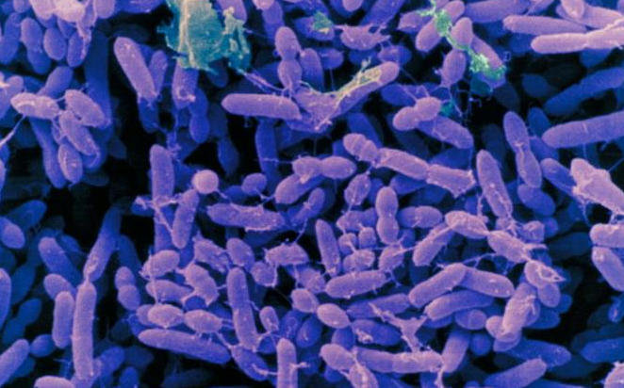
O-glykosidy
diguanodinoscilloinositol
Antibiotikum produkované půdními aktinomycetami Streptomyces griseus
α-L-lyxofuranosyl
streptosa
Streptomycin
N-methyl-α-L-glukopyranosyl

Slide 8
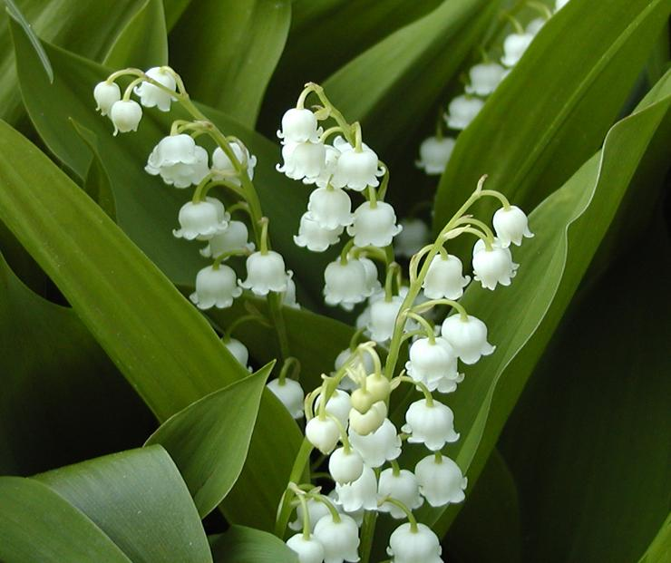
O-glykosidy
konvalinka vonná
Convallaria majalis L.
Obsahuje jedovaté glykosidy (convalatoxin, convallosid, convallataxol), saponiny, alkaloid majalin, silice, kyseliny, uhličitan vápenatý. V rostlině je obsaženo přes třicet kardioaktivních látek.
Konvalinka vonná je smrtelně jedovatá.
Jedovaté látky z této rostliny přecházejí i do vody.
Nejnižší koncentrace toxinů obsahují bobule.
Jedovatá je i suchá rostlina.
konvalatoxin

Slide 9
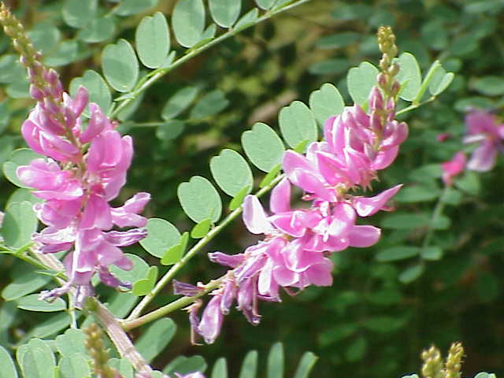
O-glykosidy
indigovník pravý (Indigofera tinctoria), rostlina zmiňovaná v indických rukopisech již v době před naším letopočtem.
Poskytuje jasně modré barvivo, které také dalo tomuto rodu jméno: indigo.
Kolem roku 1870 byla rozluštěna chemická struktura indiga a později začalo být ve velkém vyráběno synteticky.
Mezi obsahové látky zjištěné v indigovníku pravém (Indigofera tinctoria) náleží indicin, flavonoidy, apigenin, kaemferol, luteolin, quercetin, dále kumariny, kardioaktivní glykosidy, saponiny a třísloviny.
Indigovník pravý (Indigofera tinctoria)
Indikan

Slide 10
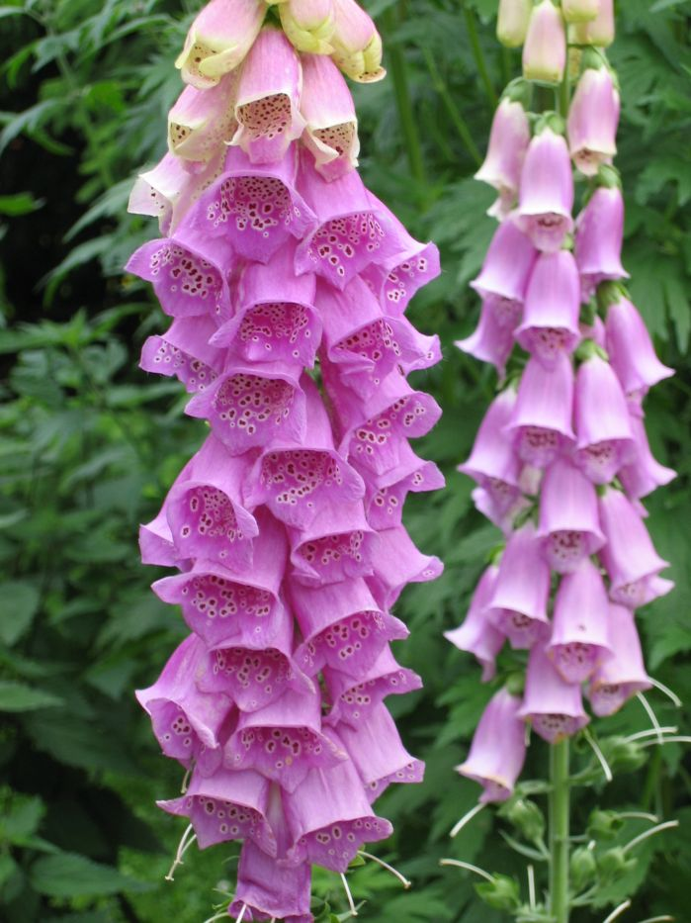
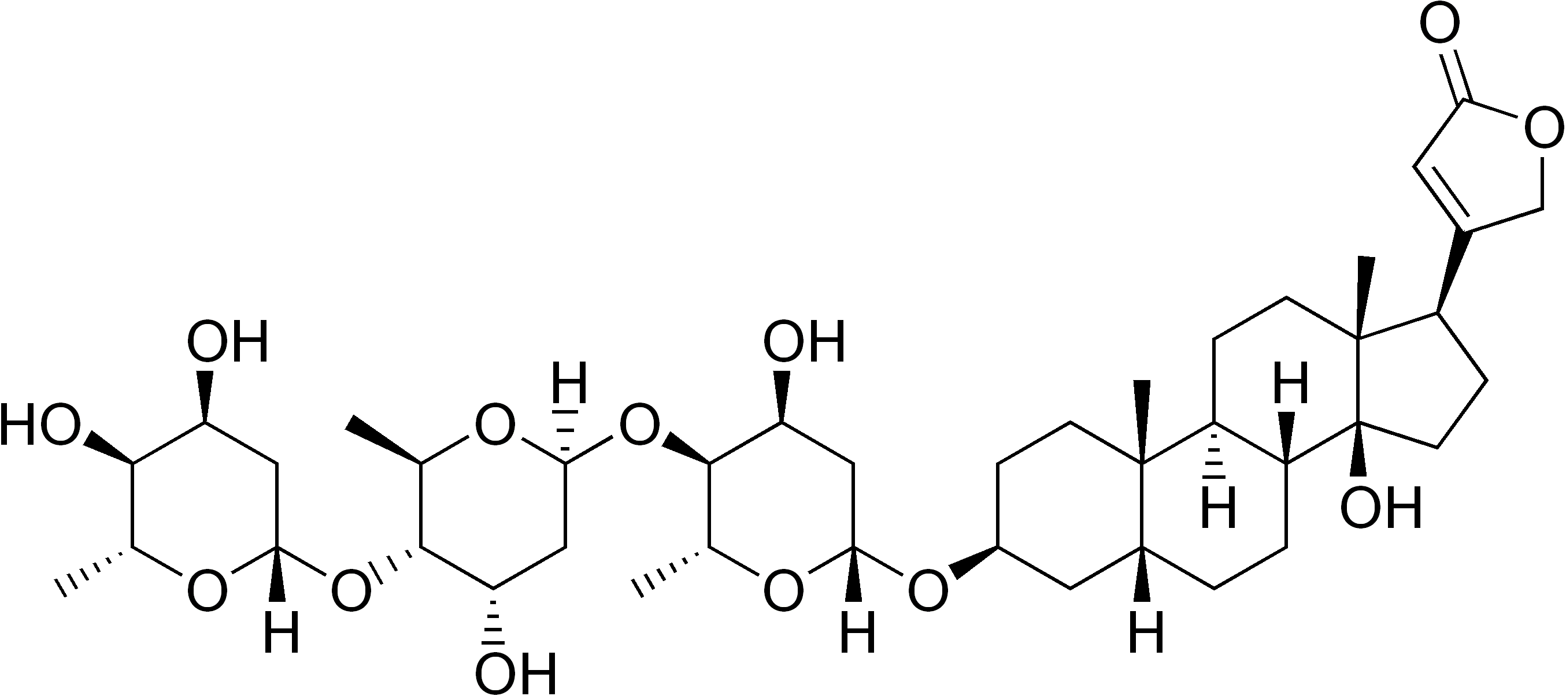
O-Glykosidy
Srdeční glykosidy se přirozeně vyskytují v rostlinách, především v náprstnících (rod Digitalis), proto jsou zvány též digitalisové glykosidy.
Na membráně srdeční buňky se váží na iontovou pumpu Na⁺/K⁺-ATPázu, inhibují ji, což zvyšuje koncentraci Na⁺ v buňce a zvyšuje účinnost jiné iontové pumpy, Na⁺/Ca²⁺-ATPázy (pozitivně inotropní účinek). Ta se projeví vzestupem vnitrobuněčné koncentrace Ca²⁺, jehož zvýšený přívod zvyšuje sílu kontrakce srdečního svalu.
Náprstník červený
(Digitalis purpurea)

Slide 11
N-glykosidy
Dusíkaté báze odvozené od kondenzovaného hetereocyklu purinu.
Purin vzniká z pyrimidinu a imidazolu.

Slide 12
N-glykosidy
Dusíkaté báze odvozené od hetereocyklu pyrimidinu.

Slide 13
N-glykosidy
Cukernou složkou N -glykosidů jsou C5 sacharidy - β-D-ribofuranosa a 2-deoxy- β-D-ribofuranosa
β
β
β-D-ribofuranosa
2-deoxy-β-D-ribofuranosa
RNA
DNA

Slide 14
N-glykosidy
Cytidin
Thymidin
Uridin
N – glykosidy , vzniklé navázáním dusíkaté báze na
cukernou složku nazýváme NUKLEOSIDY.
V RNA se objevují ribonukleosidy.
Názvy pyrimidinových nukleosidů mají koncovku –idin.

Slide 15
N-glykosidy
Adenosin
Guanosin
Názvy purinových nukleosidů mají koncovku –osin.
Uhlíkové atomy cukerné složky značíme čísly 1´- 5´, aby bylo odlišeno od číslování heterocyklického kruhu.

Slide 16
N-glykosidy
2-deoxyadenosin
dA
2-deoxythymidin
dT
2-deoxycytidin
dC
V DNA se vyskytují
2-deoxyribonukleosidy –
dA; dG; dT; dC
2-deoxyguanosin
dG

Slide 17
N-glykosidy
Esterickou vázbou vázaný fosfát v poloze 5´na cukerném (ribosovém)základu dotváří výsledný NUKLEOTID.
RNA – ribonukleotid (AMP, GMP, UMP, CMP)
DNA – deoxyribonukleotid (dAMP, dGMP, dTMP, dCMP)

Slide 18
N-glykosidy
Pyrimidinové deoxyribonukleotidy
Analogická je struktura i všech ribonukleotidů (viz. Struktura nukleových kyselin), pouze v cukerné složce v poloze 2´je hydroxylová charakteristická funkční skupina.

Slide 19
N-glykosidy
K N-glykosidům patří i látky s funkcí koezymů.
Příkladem jsou koenzymy enzymů třídy oxidoreduktáz – NAD⁺ , NADP⁺, FAD
Adenosin-5´monofosfát
NikotinamidAdeninDinukleotid(fosfát)(P)

Slide 20
N-glykosidy
FlavinAdeninDinukleotid
Adenosin-5´-monofosfát
Riboflavin-5´-monofosfát

